Slide 1
Профилактика и коррекция деструктивного поведения школьников в условиях ЦППМСП
Ордина Ирина Петровна,
педагог-психолог МАУ «ЦППМСП Центрального района»,
кандидат психолог. наук

Slide 2
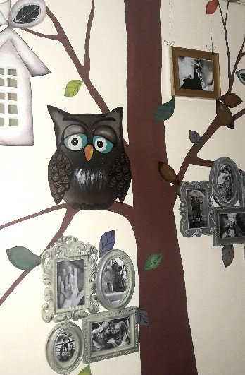
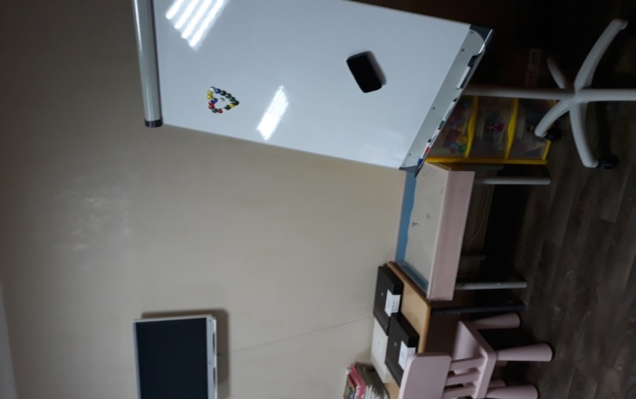
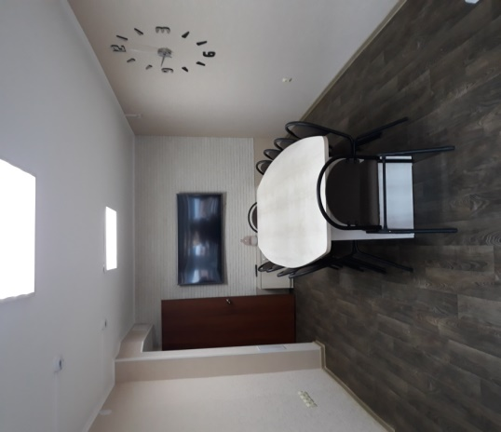
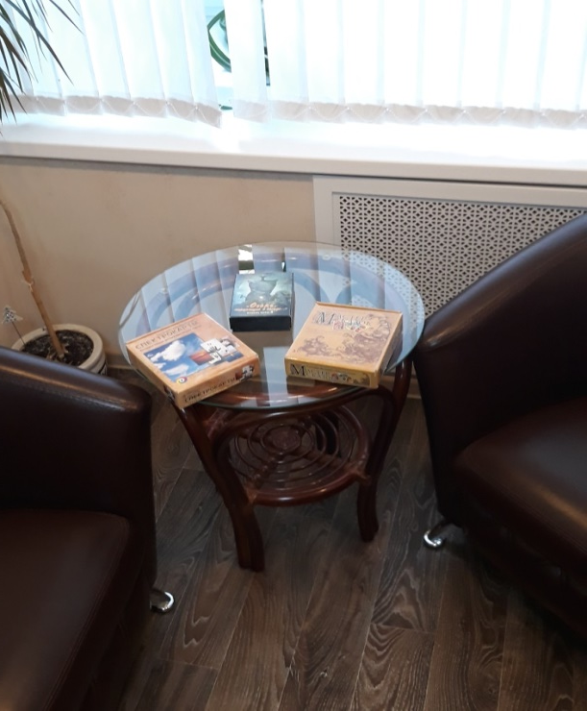
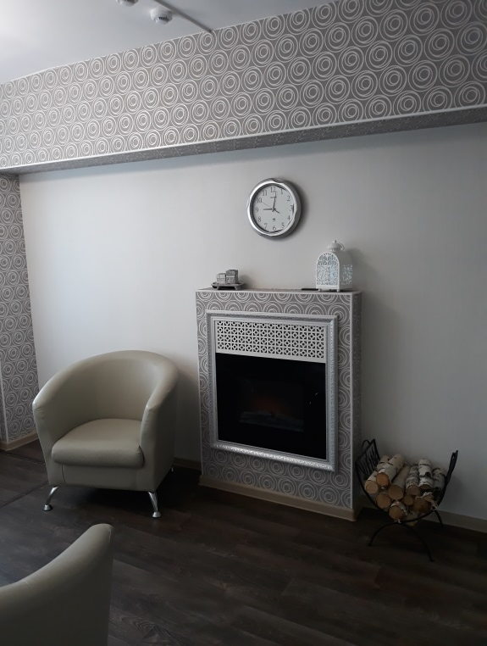
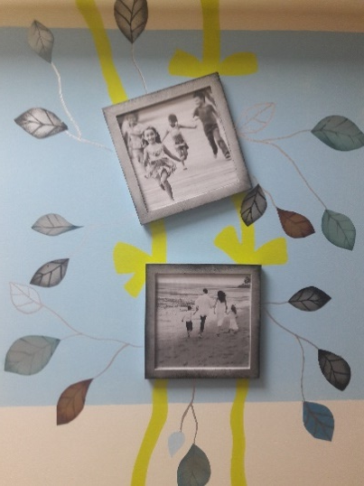
МАУ «ЦППМСП Центрального района
г. Челябинска»

Slide 3
Деструктивное поведение (лат. destructio — «разрушаю»)
Разрушительное поведение, отклоняющееся от медицинских и психологических норм, приводящее к нарушению качества жизни человека.
Действия (словесные и практические), направленные на разрушение:
- здоровья, настроения, успеха, физических предметов, своего тела и т.д.

Slide 4
Деструктивное поведение у школьников
Низкая успеваемость
Акты жестокости
Употребление ПАВ
Проблемы с психическим здоровьем
Агрессивность
Нежелание соблюдать социальные нормы
Неспособность адекватно выражать свои чувства
Низкая самооценка
Сложности во взаимоотношениях и др.

Slide 5

Источники деструктивного поведения в подростково-молодежной среде (И. С. Зимина)
Подчинение ребенка воле взрослого.
Подавляя самостоятельность и инициативу, взрослый (родитель, педагог) препятствует развитию индивидуальности ребенка, его активности, что приводит к возникновению конфликтов.
Девиантное поведение, психология которого базируется, в том числе и на теории деструктивности, является результатом подавления и сопротивления личности при жестком авторитарном стиле воспитания и обучения.

Slide 6
2. Осуществление процесса воспитания только в проблемные периоды жизни ребенка.
При таком подходе взрослый проявляет активное внимание к ребенку только тогда, когда уже возникла проблема.
Но как только проблема теряет свою значимость, родитель или педагог теряет интерес к ребенку, оставляет его в зоне невнимания, считая, что пока вес идет нормально, беспокоиться ни о чем.
Поэтому деструктивное поведение со стороны подростка становится средством привлечения внимания к своей личности.

Slide 7
3. Монополизация подростка школой.
Подросток поставлен в положение долженствования, он «обязан» служить школе.
Большая учебная нагрузка детей и родителей, утомляемость, физические и нервные перегрузки, непосильных для неокрепшего детского организма и психики.
Протест против монополизации выражается как деструктивное поведение, направленное на разрушение установленных школой правил: опоздания, прогулы, грубость, вранье, нарушения в форме одежды и т.д.

Slide 8
Психологическая профилактика (греч. prophylaktikos предохранительный) — вид деятельности, направленный на сохранение, укрепление и развитие психологического здоровья и благополучия растущего человека на всех этапах дошкольного и школьного детства, подросткового и раннего юношеского возраста, на предупреждение возможных проблем развития личности и межличностных отношений участников образовательного процесса.

Slide 9
Психологическая коррекция (лат. сorrectio - исправлять)— систематическая целенаправленная работа психолога с детьми, отнесенными к категории группы риска по тем или иным основаниям, и направленная на помощь этим детям в преодолении нарушений и трудностей поведения и развития.

Slide 10




Сказкотерапевтические программы
Борисова Лариса Андрияновна
«Радужные сказки»
«Камень. Ножницы. Бумага.»
«Жар-птица души моей»

Slide 11
Психологическое просвещение педагогов
Тематика семинаров на базе ОО
Опасность Vs безопасность образовательной среды.
Эмоциональное выгорание педагогов как фактор формирования агрессивного поведения школьников.
Личностные ресурсы специалистов в образовательном пространстве.
Психологические границы личности.
Психолого-педагогические приемы формирования толерантности у педагогов.

Slide 12

Психологическое консультирование школьников и их родителей (законных представителей)
Кризисное консультирование – оказание психологической помощи в переживании критической ситуации, связанной с внутренними и внешними событиями, происходящими в жизни человека.

Slide 13


Семейное консультирование
Задачи:
рост ресурсов семьи в сфере самоорганизации и саморазвития;
оптимизация ролевой структуры семьи, повышение уровня ее сплоченности, межличностной коммуникации;
формирование фрустрационной толерантности семьи;
конструктивное разрешение конфликтов, кризисов, проблем семьи.

Slide 14
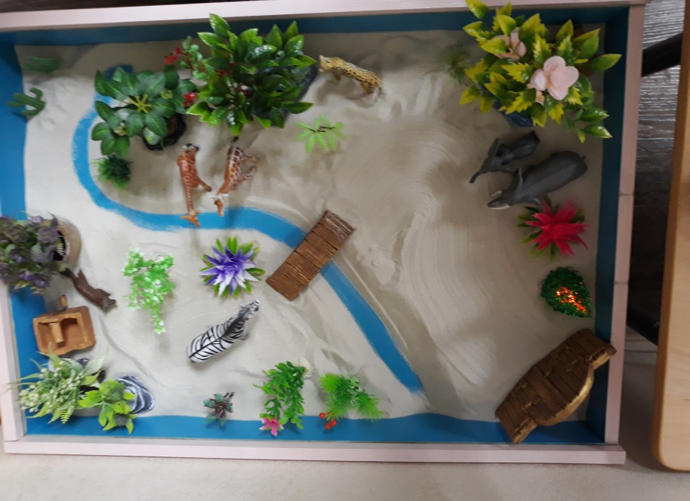
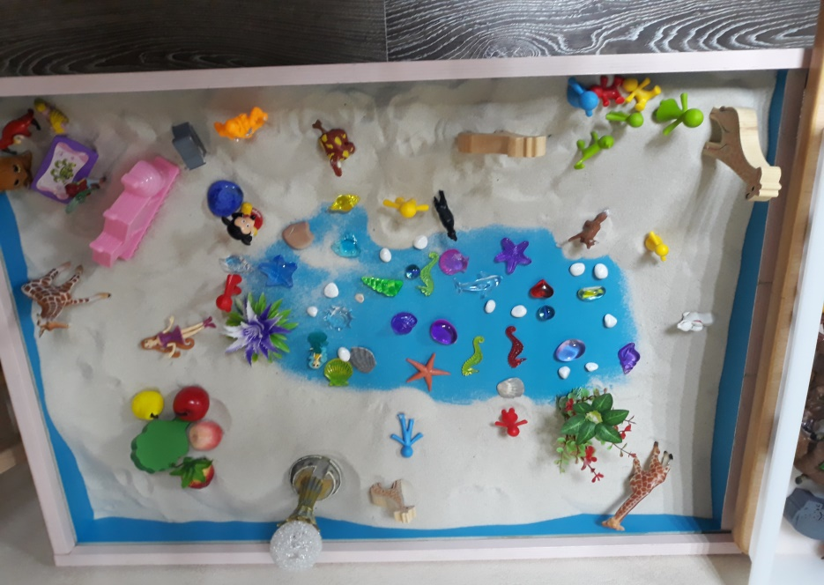
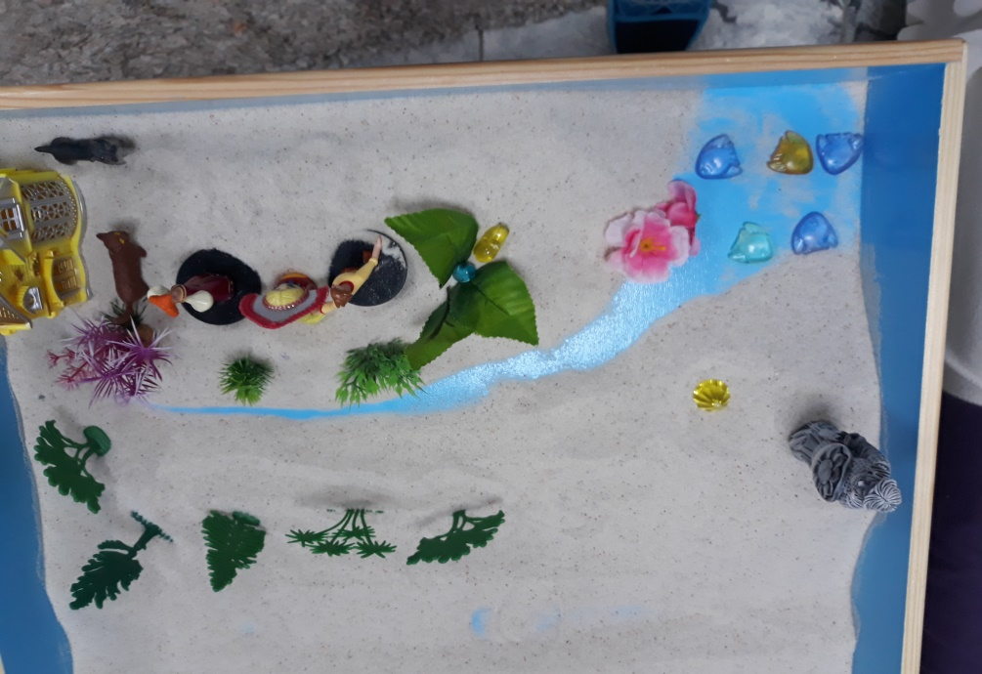
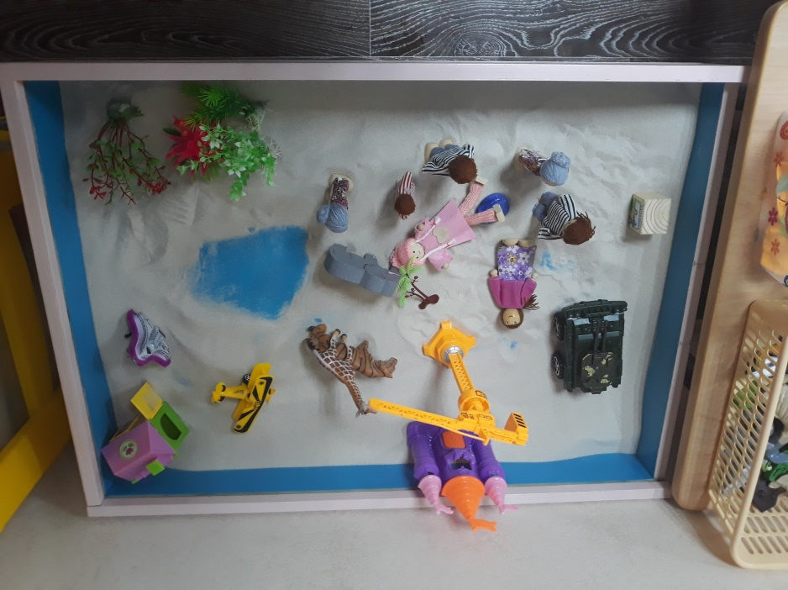
Песочная терапия

Slide 15

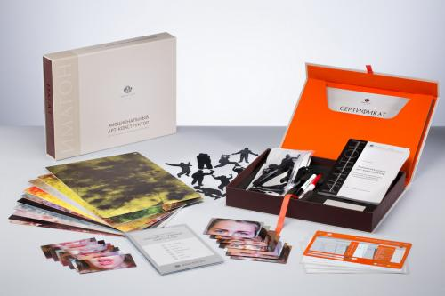
Приемы арт-терапии
Арт-терапевтический комплекс, включающий в себя практическую технологию диагностики, психокоррекции и развития эмоциональной сферы у лиц разного возраста (Копытин А. И.).

Slide 16

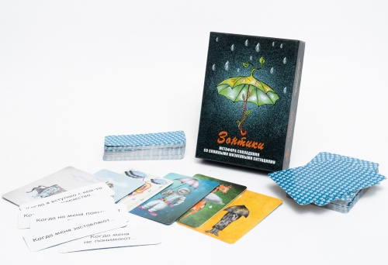
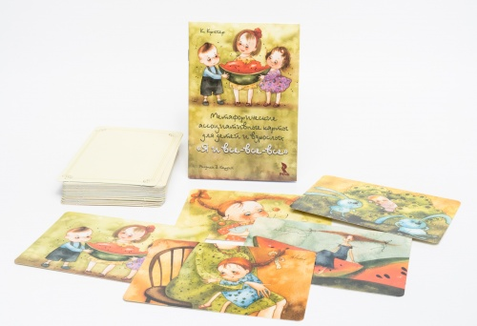
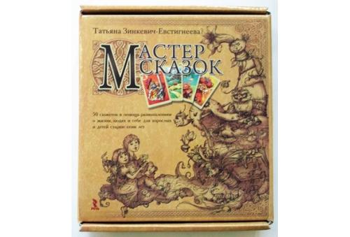
Метафорические ассоциативные карты

Slide 17

Благодарю за внимание!

